Slide 1

Федерального государственного бюджетного образовательного учреждения высшего образования
«Саратовский государственный технический университет имени Гагарина Ю.А.»
Энгельсский технологический институт (филиал)
Среднее профессиональное образование
Курсовой проект
«Разработки интернет-магазина "Чайный дом"» специальность 09.02.07 «Информационные системы и программирование»
Выполнил: студент группы ИСП-34
Овчаренко Виталий Александрович
Руководитель проекта: Тагиева М.Р
Энгельс 2025

Slide 2
Цель
Целью курсового проекта является
Цель курсового проекта — разработка десктопного приложения для автоматизации работы магазина чая на базе JavaFX и облачной базы данных PostgreSQL), обеспечивающего функции авторизации, регистрации, управления товарами с сортировкой и администрирования.

Slide 3
Задачи
Провести анализ предметной области — изучить бизнес-процессы чайного магазина и сформулировать требования к системе.
Обосновать выбор технологий — выбрать язык программирования (Java), фреймворк (JavaFX) и базу данных (PostgreSQL).
Спроектировать базу данных — разработать схему данных с таблицами: пользователи, товары, категории, заказы, корзина, избранное, отзывы.
Реализовать авторизацию и регистрацию — обеспечить вход в систему с разграничением ролей (менеджер / администратор).
Реализовать управление товарами — создать CRUD-функции для товаров с возможностью сортировки и фильтрации.
Реализовать административную панель — предоставить администратору функции управления пользователями и контроля системы.
Провести тестирование — выполнить модульное, интеграционное и системное тестирование для проверки работоспособности.

Slide 4
Аналоги
Название | Достоинства | Недостатки
1С:Розница | мощный функционал | дорогая, перегружена
МойСклад | удобство, облако | подписка
Exce | простота | нет логики и контроля

Slide 5
Аналоги
Итоговая разработка фирменного приложения обеспечивает получение экономически выгодного, производительного решения, полностью соответствующего специфике торговли (в части продажи весовых товаров и функционирования бонусной системы).

Slide 6



Используемые технологии

Slide 7

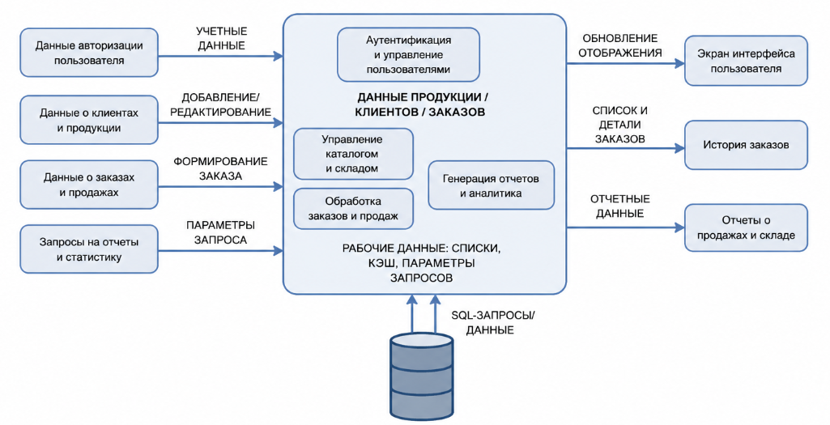
Структура программы

Slide 8
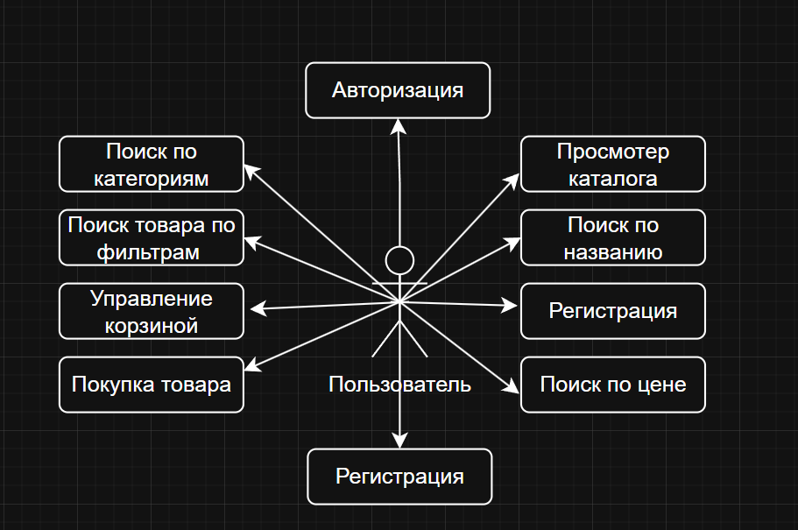
Структура программы
URL диаграмма вариантов использования программного модуля для пользователя:

Slide 9
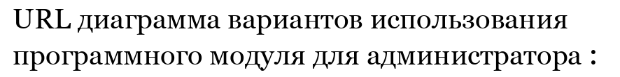
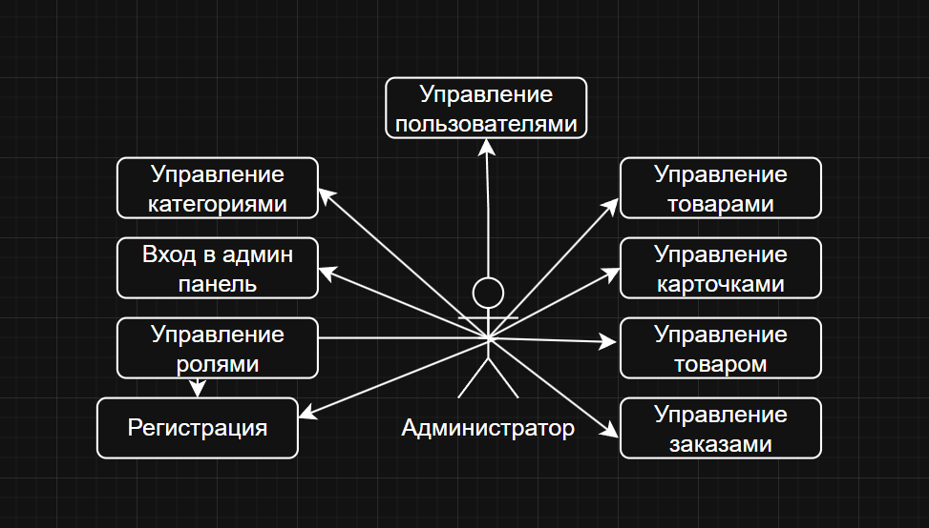
Структура программы

Slide 10
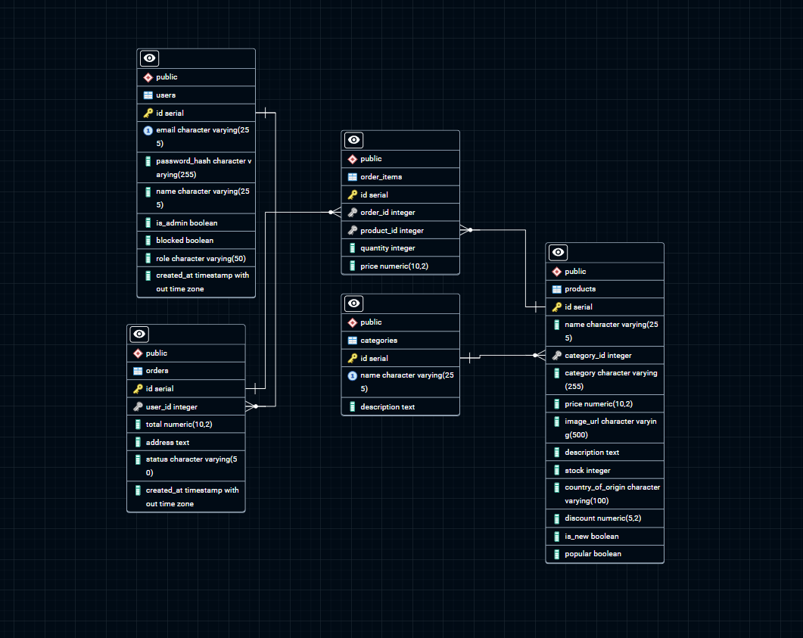
Структура программы
ER-диаграмма:

Slide 11

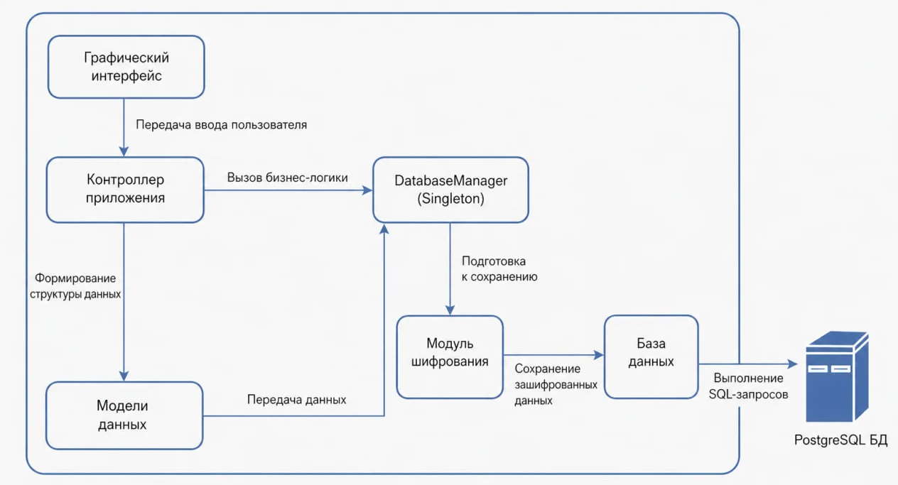
Структура программы

Slide 12

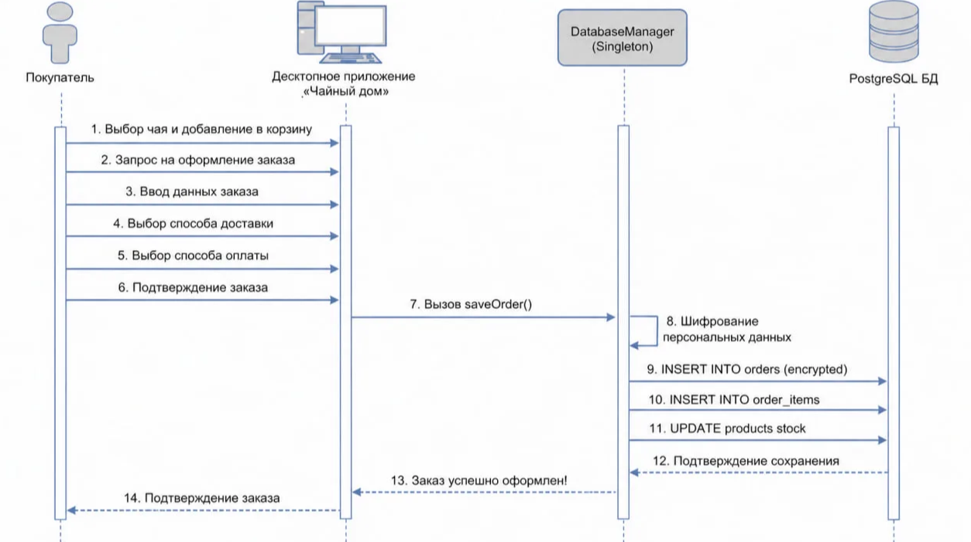
Структура программы

Slide 13
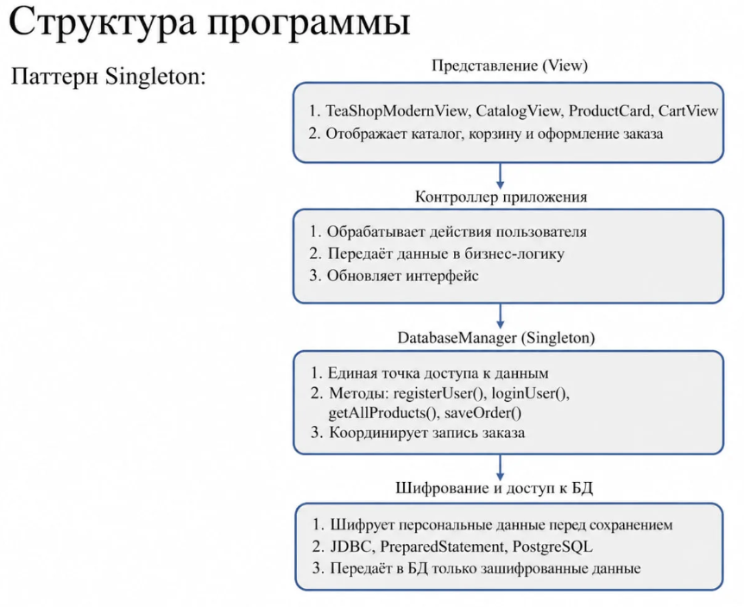
Структура программы

Slide 14
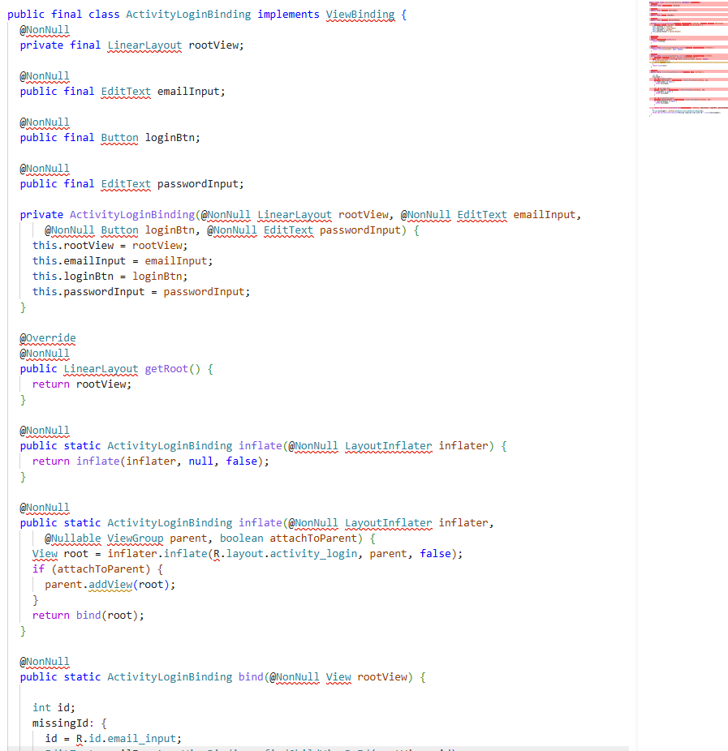
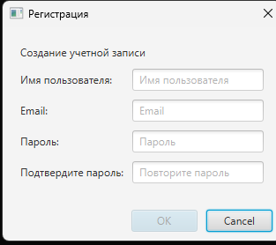
Структура программы
Регистрация пользователя:

Slide 15
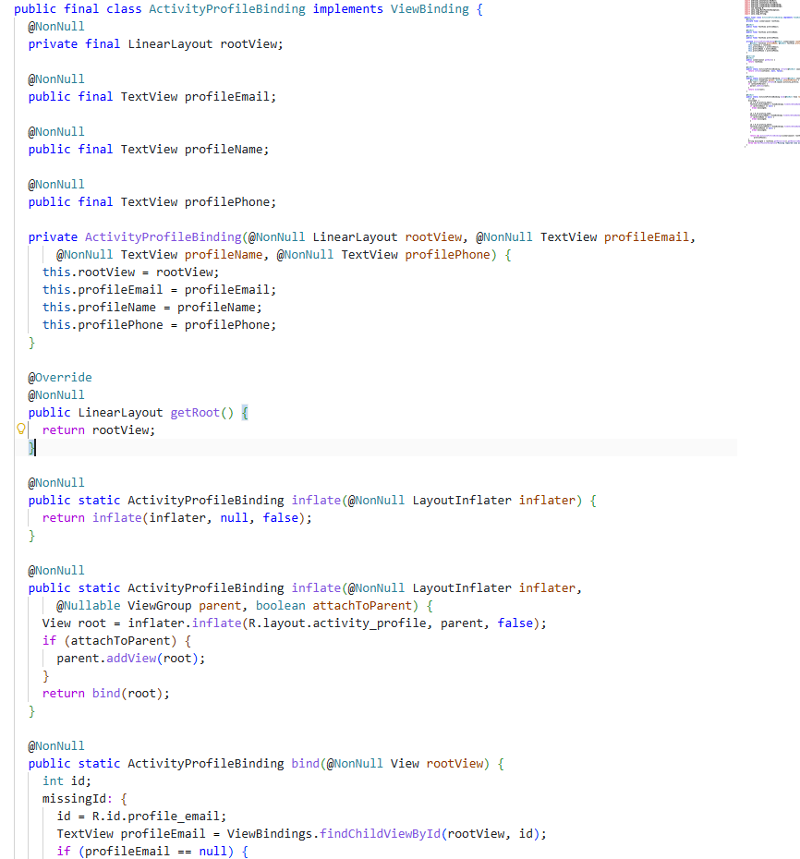
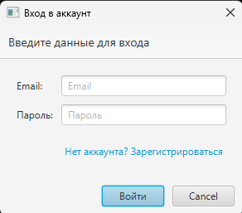
Структура программы
Вход в систему:

Slide 16
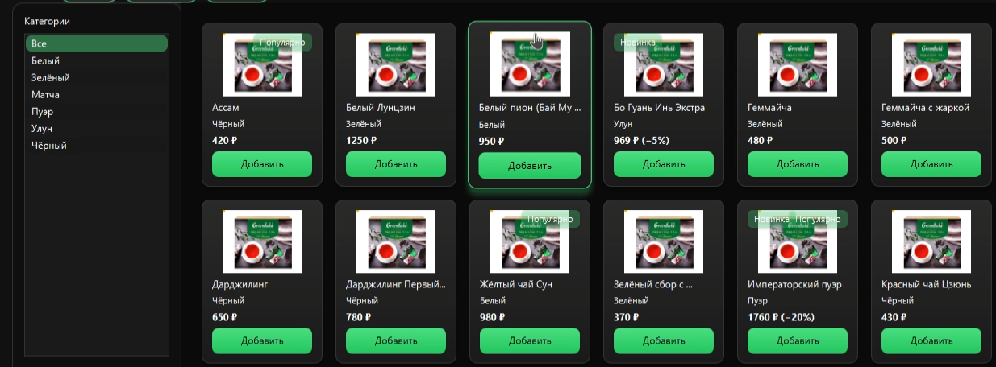
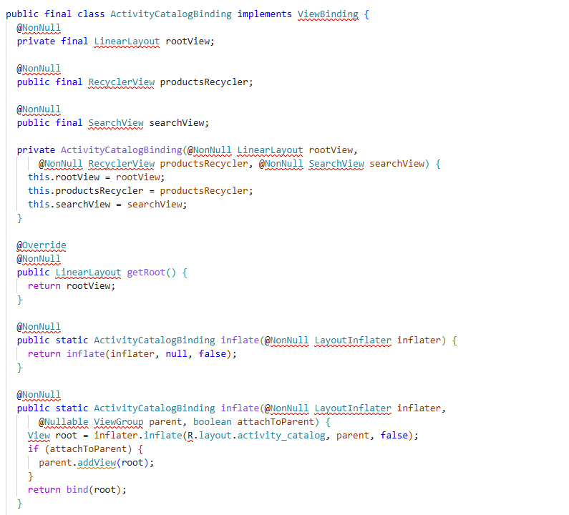
Структура программы

Slide 17
Тестирование и отладка программного продукта
Цели тестирования:
Оценка удобства использования
Проверка обработки ошибок
Контроль качества данных
Обеспечение стабильности
Проверка функциональной корректности

Slide 18
Тестирование и отладка программного продукта
Объекты тестирования:
Модуль аутентификации
Модуль управления товарами
Модуль корзины и заказов
Административная панель
Интерфейс пользователя

Slide 19
Тестирование и отладка программного продукта
Ручное тестирование
Проверка всех сценариев использования через графический интерфейс (UAT)
Автоматизированное тестирование
Модульные тесты (JUnit 5, Mockito) для репозиториев и сервисов

Slide 20
Тип тестирования | Тип тестирования | Результат
Модульные тесты | 23 | +
Интеграционные тесты | 11 | +
Системные тесты (UI) | 8 | +

Slide 21
Заключение
В ходе выполнения курсового проекта разработано десктопное приложение для автоматизации работы магазина чая на базе JavaFX и облачной базы данных PostgreSQL.

Slide 22
Демонстрация приложения
Тут вы переходите к демонстрации приложения. Демонстрировать работу надо будет запуская приложение и быть готовыми ответить на вопросы комиссии.

